Slide 1


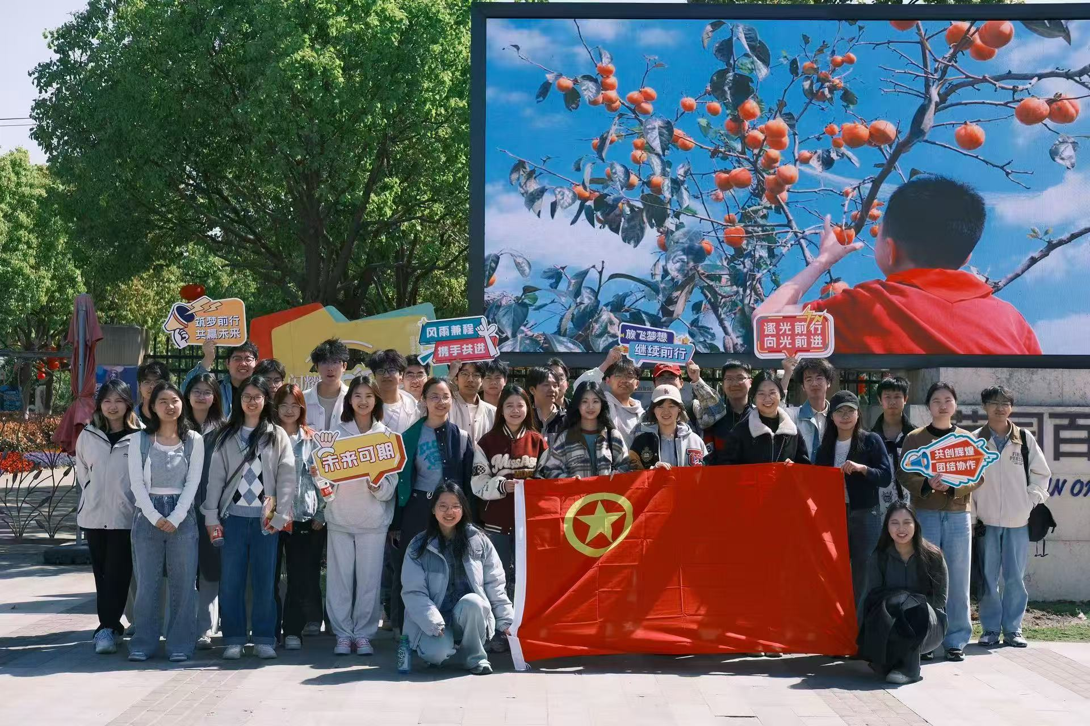
述职答辩
对内活动的保障与支持
跨界合作的创新与尝试
对外形象的展示与联动

